Slide 1
LUYỆN VIẾT ĐOẠN

Slide 2
LUYỆN TẬP
VIẾT TIN NHẮN

Slide 3
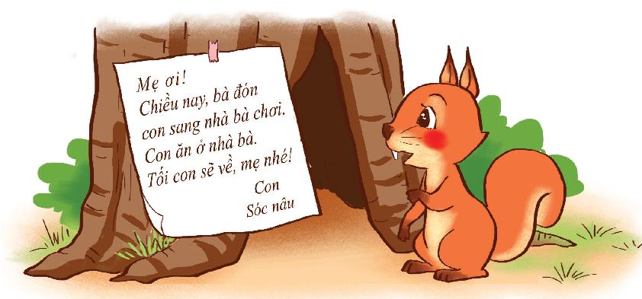
Bài 1. Quan sát tranh, đọc tin nhắn của sóc con và trả lời câu hỏi
a. Sóc con nhắn tin cho ai?
Sóc con nhắn tin cho mẹ.
b. Sóc nhắn cho mẹ chuyện gì?
Sóc nhắn mẹ rằng cậu được bà đưa qua nhà bà chơi và ăn cơm nhà bà.
c. Vì sao sóc phải nhắn tin?
Sóc phải nhắn tin vì mẹ không có nhà và cậu muốn thông báo cho mẹ khi mẹ về.

Slide 4
Bài 2. Viết tin nhắn cho người thân.
Ông qua nhà đưa em đi mua sách. Lúc đó, bố mẹ đi vắng. Em hãy viết tin nhắn cho bố mẹ yên tâm.
Gợi ý:
Vì sao em phải viết tin nhắn?
1. ngày viết tin nhắn
Vì ông đến nhà đón em đi mua sách nhưng bố mẹ đi vắng, không có nhà. Em cần viết tin nhắn cho bố mẹ để bố mẹ không lo lắng.
2. người nhận tin nhắn
3. nội dung tin nhắn
4. người viết tin nhắn
Notes:
4

Slide 5
VIẾT TIN NHẮN

Slide 6
CHIA SẺ

Slide 7
Bài 2. Viết tin nhắn cho người thân.
Ông qua nhà đưa em đi mua sách. Lúc đó, bố mẹ đi vắng. Em hãy viết tin nhắn cho bố mẹ yên tâm.
Ngày 6/1/2022
Bố mẹ ơi!
Chiều nay ông qua đón con đi mua sách. Con đi cùng với ông, mua xong con sẽ về, bố mẹ nhé!
Con của bố mẹ
Bảo An
Notes:
7

Slide 8
3giờ chiều, 2/1/2025
Bố mẹ ơi!
Ông đến nhà mình chơi. Ông đợi mãi mà bố mẹ chưa về. Ông đưa con đi mua sách ở nhà sách. Khoảng 5 giờ con và ông sẽ về.
Con của bố mẹ
..............
Ngày 2/1/2025
Bố mẹ ơi!
Chiều nay ông qua đón con đi mua sách. Con đi cùng với ông, mua xong con sẽ về, bố mẹ nhé!
Con của bố mẹ
..................

